Slide 1
附加实验：数码管扫描显示
1、实验目的
  学习数码管显示原理，掌握数码管的动态扫描方法；
  掌握灵活运用Verilog HDL语言进行各种描述与建模的技巧和方法。

Slide 2

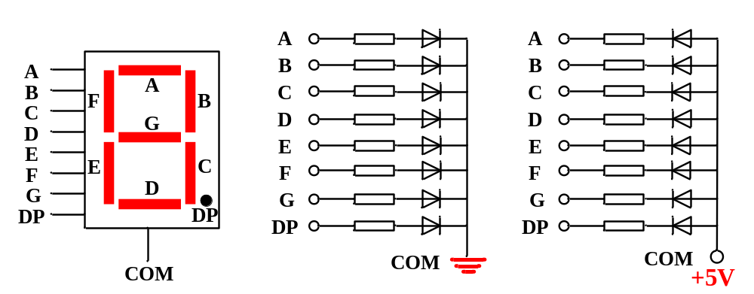
附加实验：数码管扫描显示
发光二极管LED
2、实验内容与原理
（1） 数码管显示原理
（a）8段符号及引脚 （b）共阴极连接 （c）共阳极连接
Notes:
共阴极 就像一堆灯泡，它们的一端都接在负极（地）上，你想让哪个亮，就把哪个的正极接到电源（给1）。
共阳极 就像一堆灯泡，它们的一端都接在正极（电源） 上，你想让哪个亮，就把哪个的负极接到地（给0）。

Slide 3
附加实验：数码管扫描显示
2、实验内容与原理
（1） 数码管显示原理
  ①共阴极接法：
    共阴极接地；
    段选线=H：点亮该段；
    段选线=L：熄灭该段。
  ②共阳极接法：
    共阳极接电源+5V；
    段选线=H：熄灭该段；
    段选线=L：点亮该段。

Slide 4
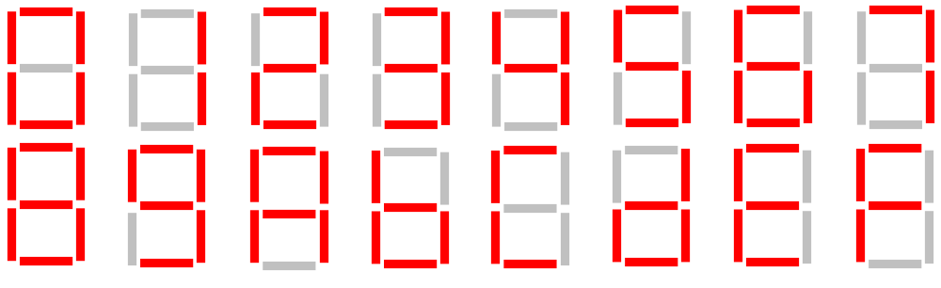
附加实验：数码管扫描显示
2、实验内容与原理
（1） 数码管显示原理
  ③字形显示：形状

Slide 5

附加实验：数码管扫描显示
2、实验内容与原理
（1） 数码管显示原理
  ③字形显示：字形编码
十六进制 数字 | 数码管8段编码 A B C D E F G DP | 十六进制 数字 | 数码管8段编码 A B C D E F G DP
0 | 0 0 0 0 0 0 1 1 | 8 | 0 0 0 0 0 0 0 1
1 | 1 0 0 1 1 1 1 1 | 9 | 0 0 0 0 1 0 0 1
2 | 0 0 1 0 0 1 0 1 | A | 0 0 0 1 0 0 0 1
3 | 0 0 0 0 1 1 0 1 | B | 1 1 0 0 0 0 0 1
4 | 1 0 0 1 1 0 0 1 | C | 0 1 1 0 0 0 1 1
5 | 0 1 0 0 1 0 0 1 | D | 1 0 0 0 0 1 0 1
6 | 0 1 0 0 0 0 0 1 | E | 0 1 1 0 0 0 0 1
7 | 0 0 0 1 1 1 1 1 | F | 0 1 1 1 0 0 0 1
共阴极接法？共阳极接法？

Slide 6
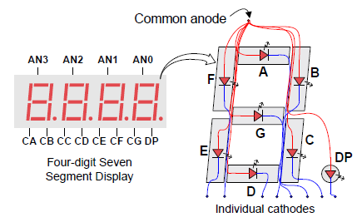
附加实验：数码管扫描显示
2、实验内容与原理
（2） HDU-XL-01教学开发板的数码管
  8个数码管，共阳极接法，8个共阳极，由DS0~DS2经3：8译码器输出（低电平有效）对数码管进行片选，3:8译码器的使能信号是DS3； 8个数码管的8段LED（A~G和小数点）的阴极也各自接在一起；

Slide 7
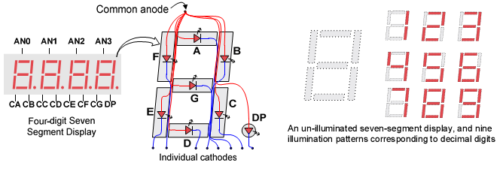
附加实验：数码管扫描显示
2、实验内容与原理
（2） HDU-XL-01教学开发板的数码管
  AN0~AN7：位选信号；CA~CG、DP：段选信号。
  使某个数码管显示某个数字：对应的位选ANi=0（反相使得共阳极=1）；段选为数字对应的字形编码。

Slide 8
附加实验：数码管扫描显示
需要的硬件引线（I/O口）少；但软件控制复杂；
2、实验内容与原理
（3） 数码管的动态扫描
  动态扫描相比静态显示有何优点？有何缺点？
  动态扫描目的：让一组数码管稳定显示一个数字
  方法：轮流显示，刷新频率超过50Hz；
    假设刷新频率=62.5Hz，则刷新周期=16ms；则4个数码管分别点亮显示数字的时间是4ms；
    假设显示数字“5678”，则
      AN[3:0]=0111，seg=‘5’的显示码；
      4ms后，AN[3:0]=1011，seg=‘6’的显示码；
      4ms后，AN[3:0]=1101，seg=‘7’的显示码；
      4ms后，AN[3:0]=1110，seg=‘8’的显示码；

Slide 9
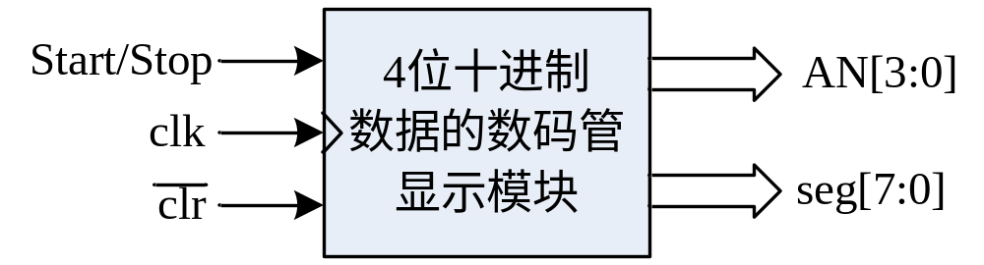
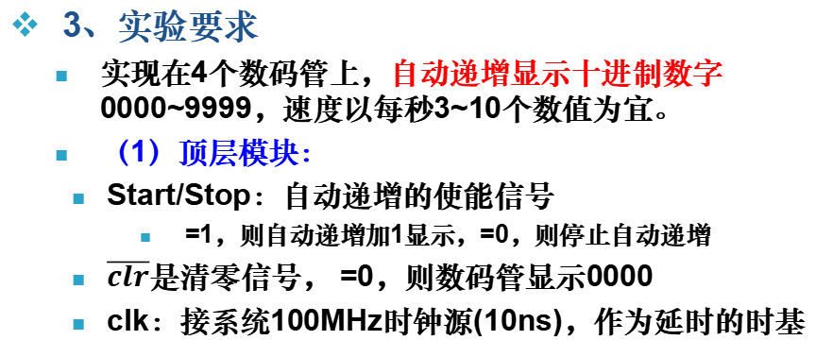
附加实验：数码管扫描显示
3、实验要求
  实现在4个数码管上，自动递增显示十进制数字0000~9999，速度以每秒3~10个数值为宜。
  （1）顶层模块：
    Start/Stop：自动递增的使能信号
      =1，则自动递增加1显示，=0，则停止自动递增
    $\overline{clr}$是清零信号， =0，则数码管显示0000
    clk：接系统100MHz时钟源(10ns)，作为延时的时基

Slide 10
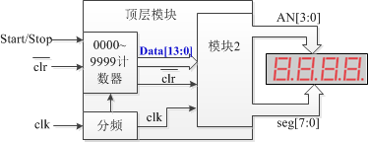
附加实验：数码管扫描显示
3、实验要求
  （1）顶层模块：
    控制数字清零、自增（0000→9999）、停止自增。
    数字Data[13:0]送给下一层模块。
    可以用分频来控制自增的速度。譬如3~4Hz

Slide 11

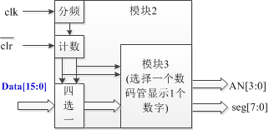
附加实验：数码管扫描显示
3、实验要求
  （2）数码管显示模块（模块2）：
    稳定显示4个数字，由Data[15:0]指出；
    动态扫描的频率，也需要分频，譬如250Hz（4ms）

Slide 12
附加实验：数码管扫描显示
3、实验要求
  （2）数码管显示模块（模块2）：
    稳定显示4个数字，由Data[15:0]指出；
    动态扫描的频率，也需要分频，譬如250Hz（4ms）
    可以再构造一个模块3，用于单独指定某个数码管显示某个数字。也可以放在模块2中。

Slide 13
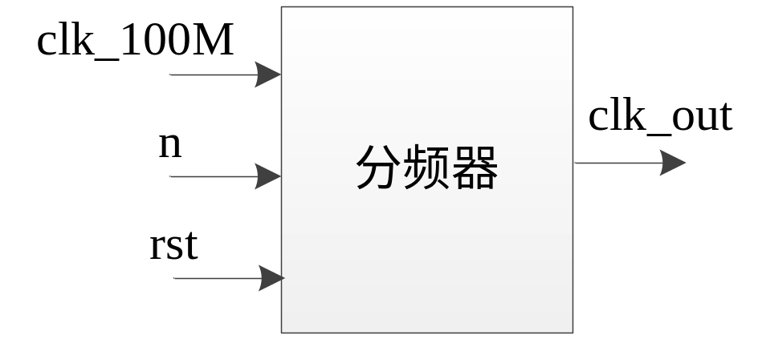
实验18 数码管扫描显示
3、实验要求
  （3）分频的实现
    分频器的核心元件是一个计数器；
    时钟源：100MHz的系统时钟；
    分频方法：计数来完成分频。
    分频的倍数：决定计数器的位数
      例：将1MHz的信号源分频为1KHz，则分频系数n为1M÷1K=1000，为产生方波，计数值为500，所以计数器为9位。

Slide 14
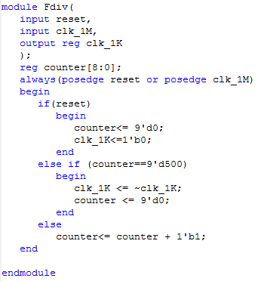
附加实验：数码管扫描显示
3、实验要求
  （3）分频的实现：

Slide 15
附加实验：数码管扫描显示
3、实验要求
  实现自动递增显示十进制数字0000~9999，速度以每秒5~10个数值为宜
  课前任务：编程、仿真、验证，确保逻辑正确性；
  实验室任务：
    逐个测试各模块：模块3→模块2 →顶层模块
    配置管脚；
    生成*.bit文件，通过远程FPGA实验平台，下载到HDU-XL-01教学开发板中。
    完成板级验证。

Slide 16
附加实验：数码管扫描显示
4、实验步骤
  使用合适的建模方法和语句进行编程、仿真；
  在线使用远程HDU-XL-01教学开发板调试程序：
    登录远程FPGA实验平台，申请使用账号；
    申请远程FPGA实验，申请成功后，将本地的*.bit文件远程下载到HDU-XL-01教学开发板上的FPGA中；
    对于第一个实验内容要求，通过客户端界面，在板卡上拨动对应的开关，给出输入数据Data[3:0]和Bit_Sel[1:0]，观察数码管显示内容是否正确。
    对于第二个实验内容要求，通过客户端界面，在板卡上拨动开关，产生CLR#和Start/Stop，观察数码管，验证清零、递增计数和停止计数、数码管显示是否正确。

Slide 17

附加实验：数码管扫描显示
5、思考与探索
  （1）在实验中，你碰到了哪些问题，又是如何解决的？如果感觉数字闪烁，分析是什么原因？如何解决？
  （2）板级实验时，当你置开关Start/Stop=0时，观察数码管显示状态：停止计数了吗？数码管是某个点亮还是4个均点亮？当你Start/Stop=1时，计数从0000开始，还是从刚才停止的数据开始？假如要求停止计数时，数码管稳定显示停止时的4位计数值，再次启动计数时，又从刚才中断的计数值继续开始计数，请修改你的程序，达到上述效果。
  （3）考虑设计一个通用的8位数码管显示模块，输入端口为32位的数据Data[31:0]，每4位用一个数码管显示，输出端口即为数码管的位选AN[7:0]和段选Seg[7:0]。

